Slide 1
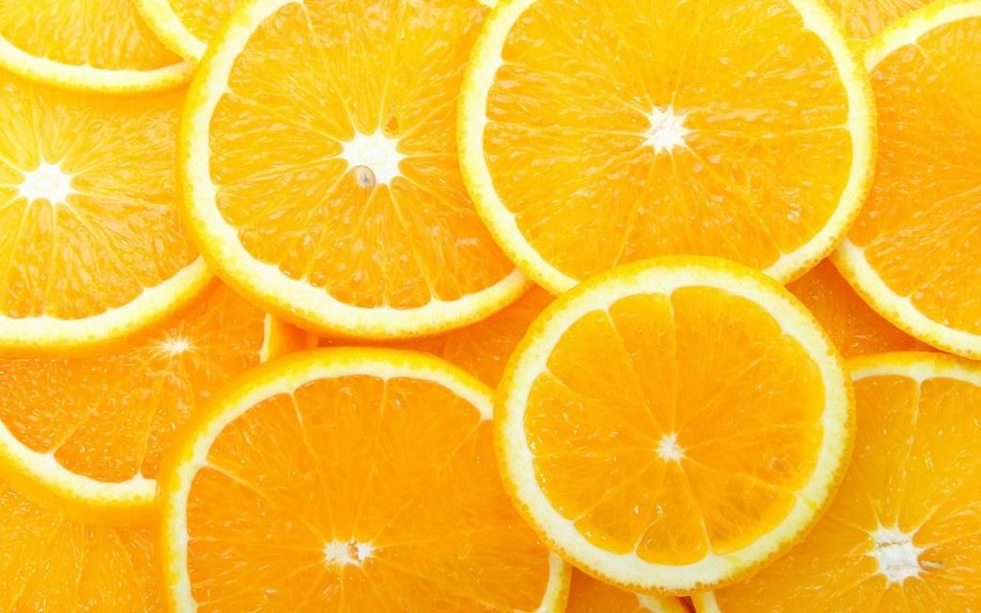
To πορτοκάλι

Slide 2
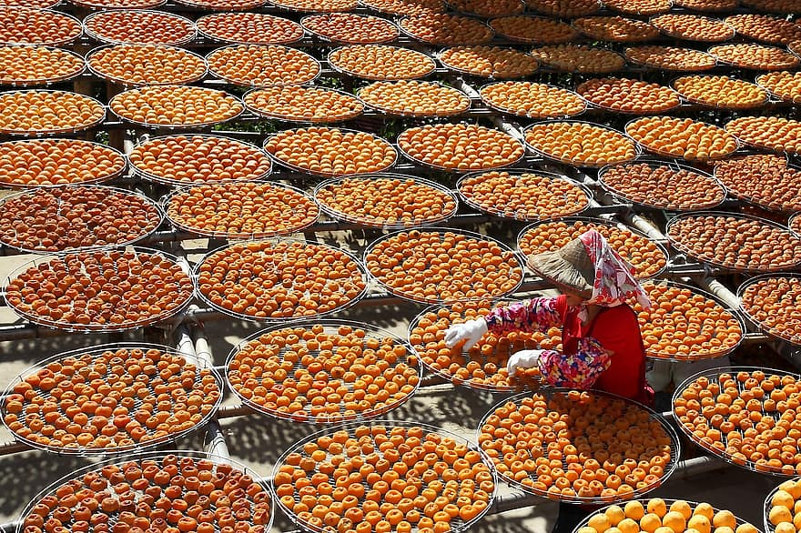
Το πορτοκάλι
Το πορτοκάλι ως φρούτο προέρχεται αρχικά
από την Κίνα,
αλλά καλλιεργείται
σε ζεστά κλίματα
σε όλο τον κόσμο.

Slide 3
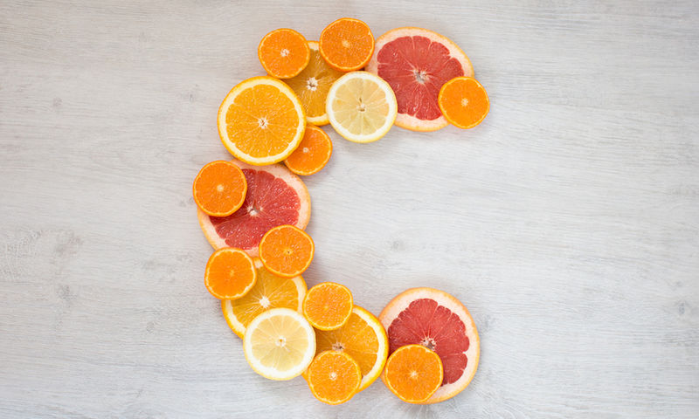
Το πορτοκάλι
Ένα πορτοκάλι περιέχει περισσότερο από 100%
της ποσότητας βιταμίνης C που χρειαζόμαστε
, περισσότερο από οποιοδήποτε άλλο εσπεριδοειδές φρούτο.

Slide 4
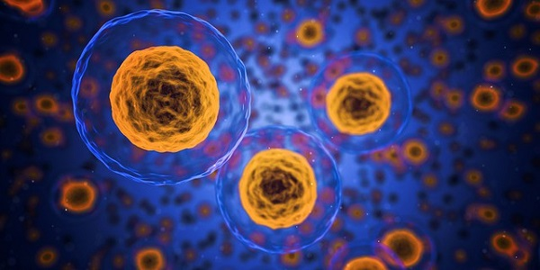
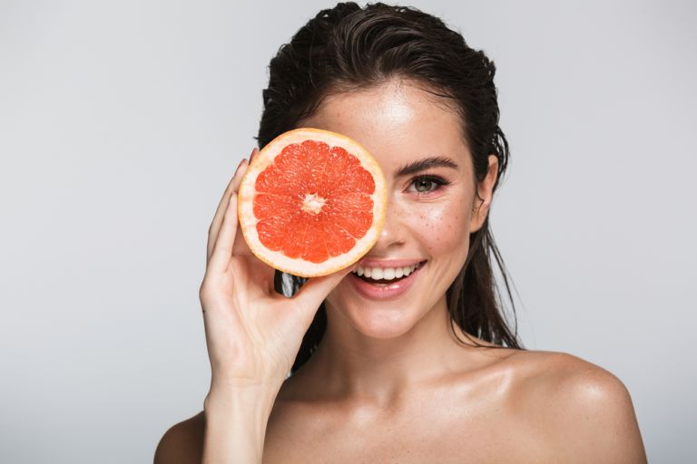
Το πορτοκάλι
Η βιταμίνη C στα πορτοκάλια βοηθά το σώμα σας με πολλούς τρόπους:
Προστατεύει τα κύτταρα από βλάβες
Βοηθά το σώμα να παράγει
κολλαγόνο, μια πρωτεΐνη που
επουλώνει τις πληγές και
χαρίζει πιο λείο δέρμα

Slide 5

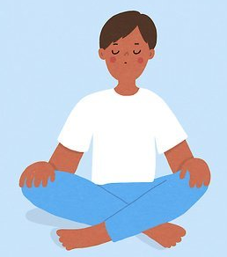
Το πορτοκάλι
Διευκολύνει την απορρόφηση
του σιδήρου
Ενισχύει το ανοσοποιητικό σύστημα,
την άμυνα του οργανισμού
απέναντι στα μικρόβια.
Όταν αισθάνεστε άγχος,
η βιταμίνη C
μπορεί να σας βοηθήσει
να χαλαρώσετε

Slide 6

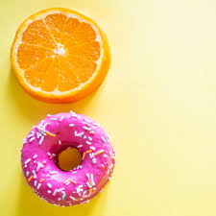
Το πορτοκάλι
Το πορτοκάλι είναι πλούσιο σε ασβέστιο, το οποίο διατηρεί τα οστά, τα όργανα και τους μυς ισχυρά.
Περιέχει καλά σάκχαρα, φυσικά και πιο υγιεινά από τη ζάχαρη που παίρνουμε από καραμέλες και γλυκά.

Slide 7

Το πορτοκάλι
Το μόνο που έχετε να κάνετε για να κερδίσετε όλα αυτά τα οφέλη ,
είναι να ξεφλουδίσετε και να φάτε ένα πορτοκάλι!
Καλή σας απόλαυση!!

